Slide 1
المرحلة 1
6
4
4
مراجعة
الدرس 16
الدرس 15
الدرس 14
الدرس 13

Slide 2






أيقونات توجيهية
الإسناد في الممارسة الموجهة
توجيهات الأستاذ
تعيين تلميذ للإجابة
أمر للشريحة الموالية بعد عرض الفيديو
عمل ثنائي
عرض فيديو

Slide 3

برمجة الأسبوع الرابع
(ة)خاص بالأستاذ
الدرس 14
الدرس 13
تكبير وتصغير الأشكال (3)
تكبير وتصغير الأشكال(1)
الدرس 16
الدرس 15
حل مسائل تحول ومقارنة
تكبير وتصغير الأشكال(3)
مراجعة
مراجعة وتثبيت دروس الأسبوع

Slide 4
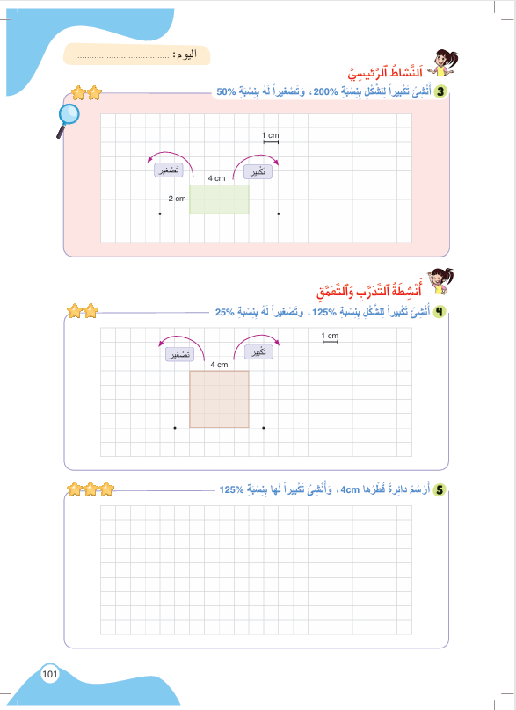
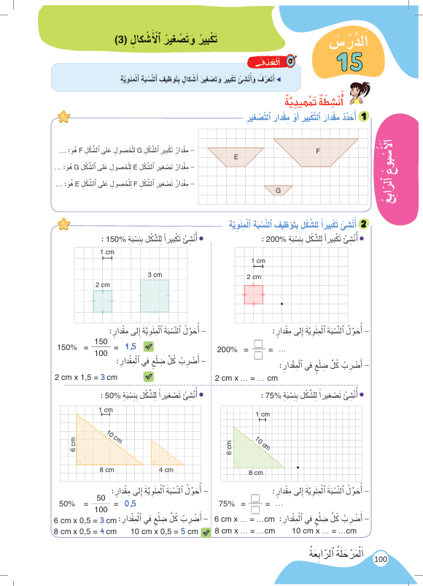
درس اليوم
(ة)خاص بالأستاذ
تكبير وتصغير الأشكال (3)

Slide 5


(ة)خاص بالأستاذ
مراحل الدرس
1
افتتاح الدرس
1
10
1
2
نمذجة
05
1
ممارسة موجهة
3
20
1
ممارسة مستقلة
4
15
1
اختتام الدرس
5
05

Slide 6
(ة)خاص بالأستاذ
عند نهاية الدرس
على الأقل 80% من المتعلمين سيكونون قادرين على:
تعرف وإنشاء تكبير وتصغير أشكال بتوظيف النسبة المئوية؛

Slide 7



مرحباً سنتابع درسا جديدا مع مجد وندى

Slide 8

(ة)خاص بالأستاذ
افتتاح الدرس
1
الحساب الذهني
تصحيح الواجب المنزلي
أنشطة تمهيدية

Slide 9


سنبدأ الحساب الذهني. خذوا كراسات الحساب الذهني؛

Slide 10
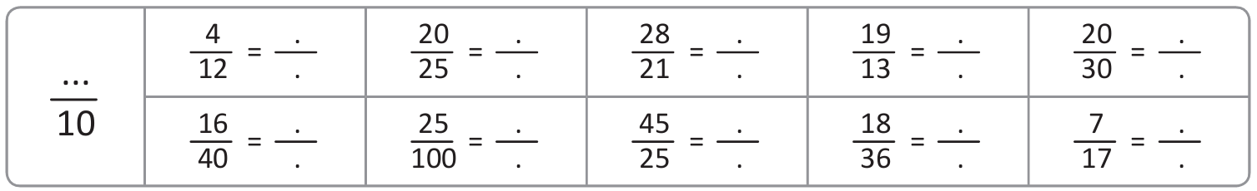
لديكم دقيقة واحدة لحساب هذه العمليات. دوّنوا النتيجة فقط في دفاتركم كما في المثال.

Slide 11
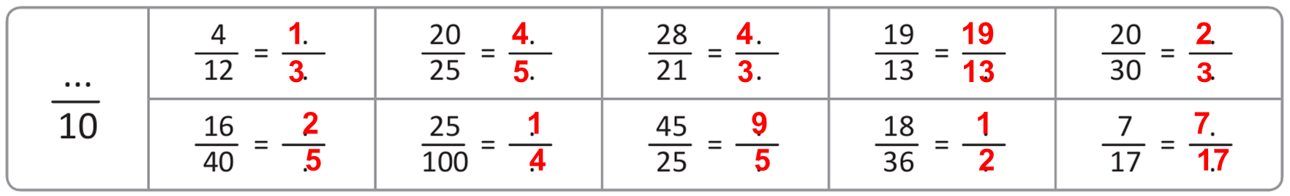
صححوا، لديكم دقيقة واحدة

Slide 12
(ة)خاص بالأستاذ
افتتاح الدرس
1
الحساب الذهني
تصحيح الواجب المنزلي
أنشطة تمهيدية

Slide 13
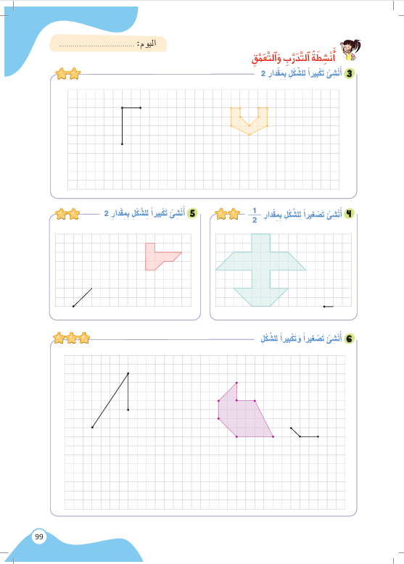
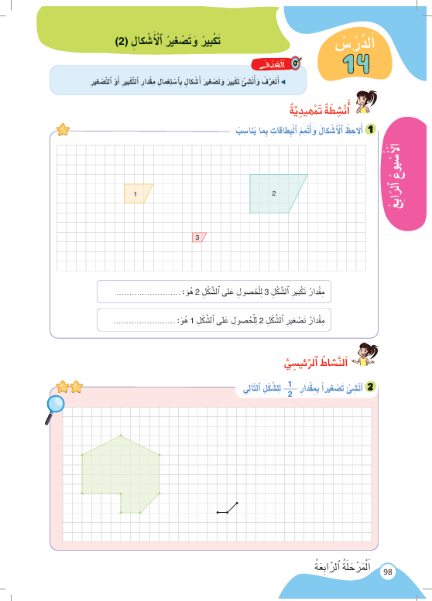
خذوا كراساتكم الصفحة 99 .

Slide 14
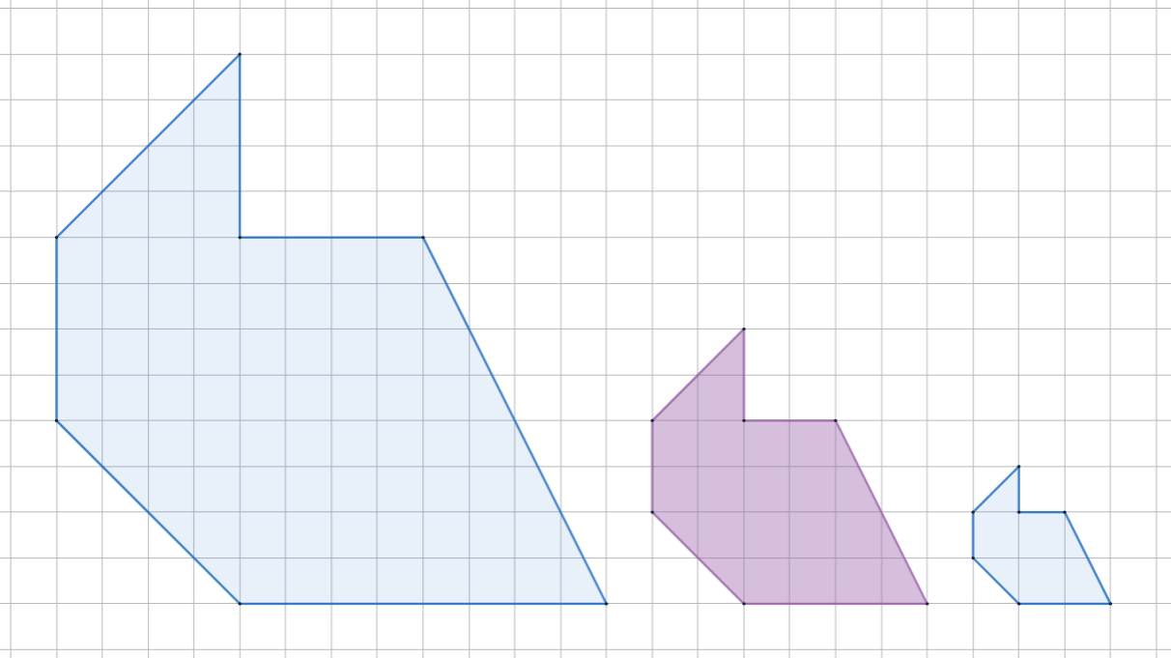
صححوا ، من يشرح لنا كيف توصل للجواب الصحيح؟

Slide 15
(ة)خاص بالأستاذ
افتتاح الدرس
1
الحساب الذهني
تصحيح الواجب المنزلي
أنشطة تمهيدية

Slide 16
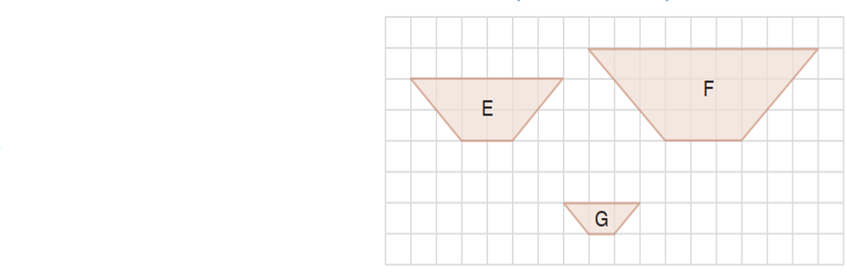
لنتذكر كيف نحدد مقدار تكبير وتصغير شكل:

Slide 17

خذوا الألواح

Slide 18
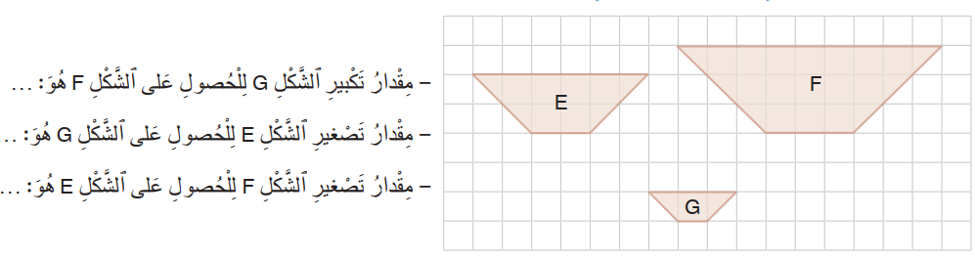

على الألواح، حددوا مقدار تكبير الشكل G للحصول على الشكل F:

Slide 19
ارفعوا الألواح

Slide 20

صححوا، من يشرح لنا كيف توصل للجواب الصحيح؟
3

Slide 21
على الألواح، حددوا مقدار تصغير الشكل E للحصول على الشكل G:
3

Slide 22
ارفعوا الألواح

Slide 23

صححوا، من يشرح لنا كيف توصل للجواب الصحيح؟
3
$$\frac{1}{2}$$

Slide 24
(ة)خاص بالأستاذ
النمذجة
2
2
أتعرف وأنشئ تكبير وتصغير أشكال بتوظيف النسبة المئوية؛

Slide 25


الآن سنتعلم كيف أنشئ تكبير وتصغير أشكال بتوظيف النسبة المئوية؛

Slide 26

عرض فيديو النمذجة

Slide 27
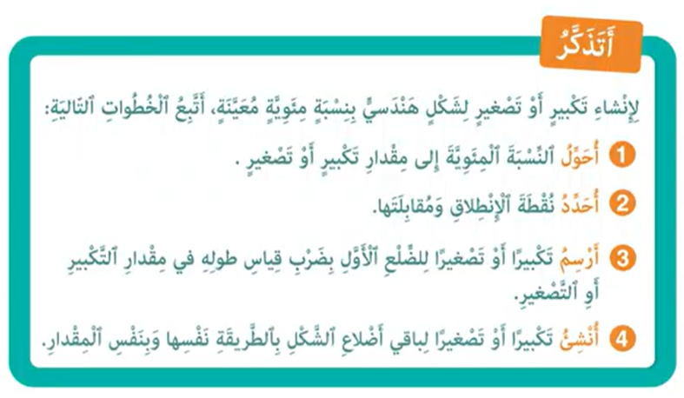
من يذكرنا بخطوات إنشاء تكبير وتصغير أشكال بتوظيف النسبة المئوية،

Slide 28
(ة)خاص بالأستاذ
الممارسة الموجهة
3
3
النشاط 1
النشاط 2
النشاط 3

Slide 29

خذوا دفاتر البحث

Slide 30
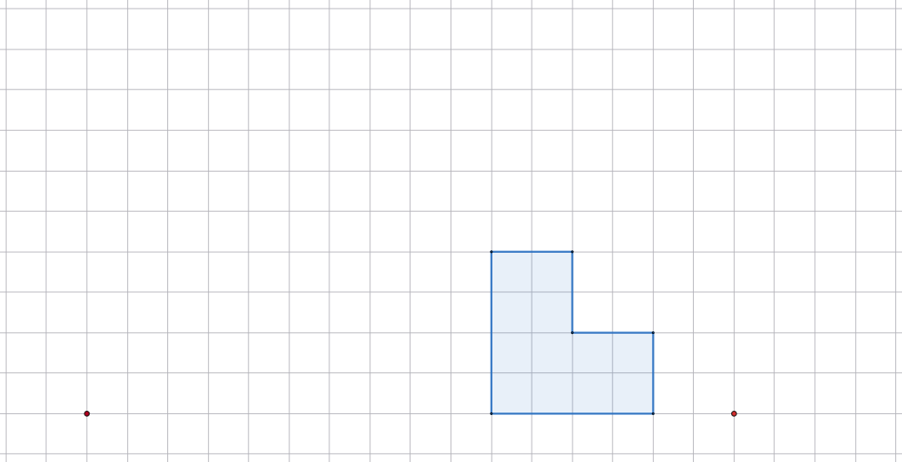
انتبهوا ، سننشئ تكبيرا بنسبة 200% وتصغيرا بنسبة 50% للشكل التالي خطوة خطوة مثل مجد وندى
تكبير
تصغير
200%
50%

Slide 31

ماذا نفعل في الخطوة الأولى؟
أنشئ...
4
أرسم...
3
أحدد...
2
أحول...
1
تكبير
تصغير
200%
50%

Slide 32
على دفاتر البحث ، حولوا النسب المئوية إلى مقدار للتكبير والتصغير .
أنشئ...
4
أرسم...
3
أحدد...
2
أحول...
1
تكبير
تصغير
200%
50%

Slide 33
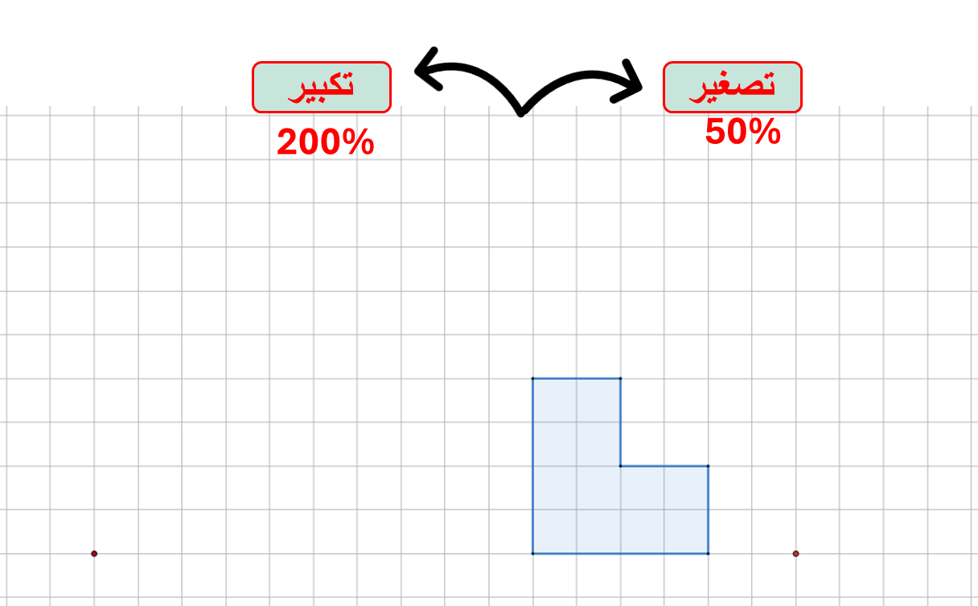

صححوا ؟ من يشرح لنا كيف قام بذلك؟
أنشئ...
4
أرسم...
3
أحدد...
2
أحول...
1
مقدار التكبير 2
نسبة التكبير 200%
مقدار التصغير $\frac{1}{2}$
نسبة التكبير 50%

Slide 34
ماذا نفعل في الخطوة الثانية؟
أنشئ...
4
أرسم...
3
أحدد...
2
أحول...
1
تكبير
تصغير
200%
50%

Slide 35
على دفاتر البحث، حددوا نقطة الانطلاق و مقابلتيها :
أنشئ...
4
أرسم...
3
أحدد...
2
أحول...
1
تكبير
تصغير
200%
50%

Slide 36
صححوا. من يشرح لنا كيف توصل للجواب؟
أنشئ...
4
أرسم...
3
أحدد...
2
أحول...
1
تكبير
تصغير
200%
50%

Slide 37
ماذا نفعل في الخطوة الثالثة؟
أنشئ...
4
أرسم...
3
أحدد...
2
أحول...
1
تكبير
تصغير
200%
50%

Slide 38
على دفاتر البحث، أرسموا تكبير وتصغير الضلع الأول بالمقادير التي حددنا.
أنشئ...
4
أرسم...
3
أحدد...
2
أحول...
1
تكبير
تصغير
200%
50%

Slide 39
صححوا. من يشرح لنا كيف توصل للجواب؟
أنشئ...
4
أرسم...
3
أحدد...
2
أحول...
1
تكبير
تصغير
200%
50%

Slide 40
ماذا نفعل في الخطوة الرابعة؟
أنشئ...
4
أرسم...
3
أحدد...
2
أحول...
1
تكبير
تصغير
200%
50%

Slide 41
على دفاتر البحث، أرسموا تكبير وتصغير باقي الشكل بنفس الطريقة وبنفس المقدار.
أنشئ...
4
أرسم...
3
أحدد...
2
أحول...
1
تكبير
تصغير
200%
50%

Slide 42
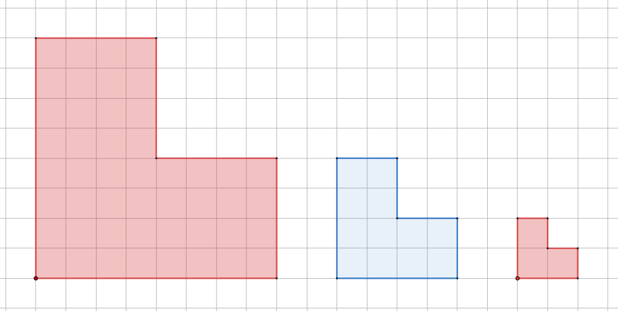
صححوا. من يشرح لنا كيف توصل للجواب؟
أنشئ...
4
أرسم...
3
أحدد...
2
أحول...
1
تكبير
تصغير
200%
50%

Slide 43
(ة)خاص بالأستاذ
الممارسة الموجهة
3
3
النشاط 1
النشاط 2
النشاط 3

Slide 44
خذوا دفاتر البحث

Slide 45
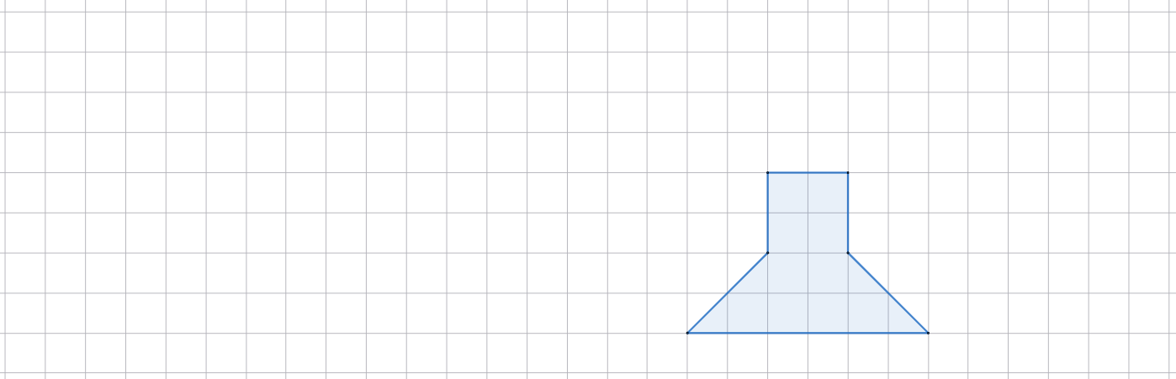
على دفاتر البحث، أرسموا تصغيرا للشكل التالي بنسبة 50% وتكبيرا له بنسبة 200%:
تكبير
تصغير
200%
50%

Slide 46
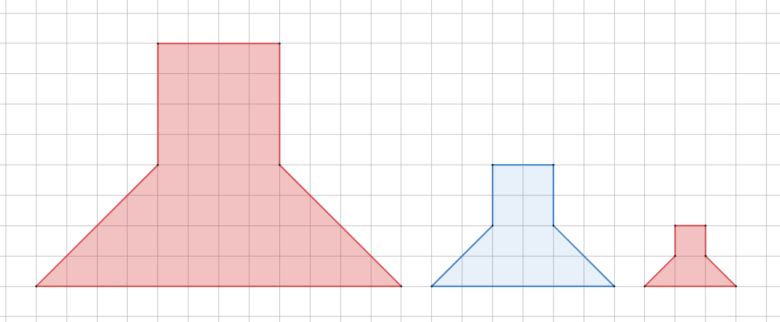
صححوا. من يشرح لنا كيف توصل للجواب؟
تكبير
تصغير
200%
50%

Slide 47
(ة)خاص بالأستاذ
الممارسة الموجهة
3
3
النشاط 1
النشاط 2
النشاط 3

Slide 48
الآن خذوا كراساتكم الصفحة 101

Slide 49

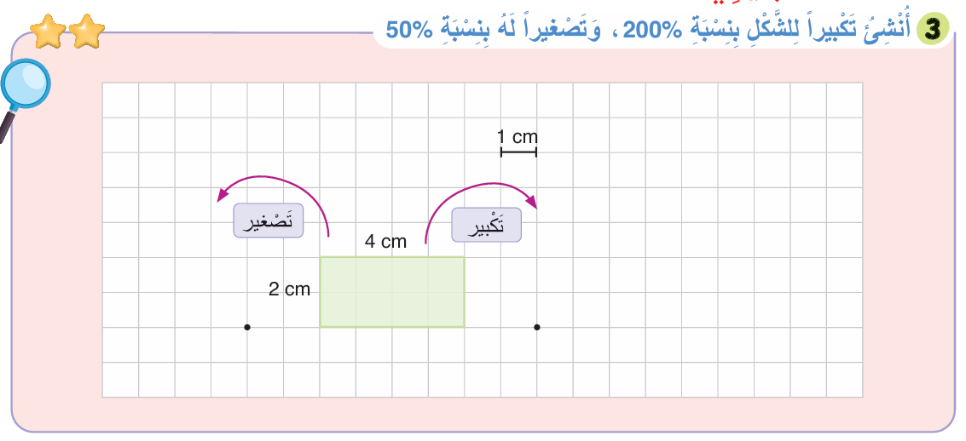
لديكم 5 دقائق للإنجاز، سأمر بين الصفوف لمساعدتكم.
5

Slide 50

الآن؛ ستشتغلون في ثنائيات

Slide 51
كل واحد يقارن إنجازه مع زميله. تأكدوا أنكم اتبعتم الخطوات بشكل سليم

Slide 52
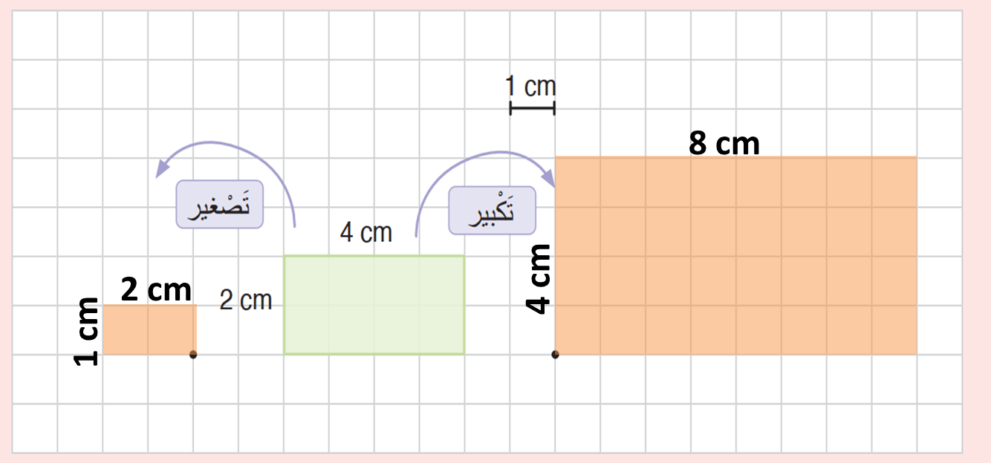
صححوا، من يشرح لنا كيف توصل للجواب؟

Slide 53
(ة)خاص بالأستاذ
الممارسة المستقلة
الممارسة المستقلة
4
3
أنجز بمفردي

Slide 54
أنجزوا النشاط على الصفحة 101. لديكم 5 دقائق.
سأمر بين الصفوف لمساعدتكم وتدوين ملاحظاتي على كراساتكم
5

Slide 55
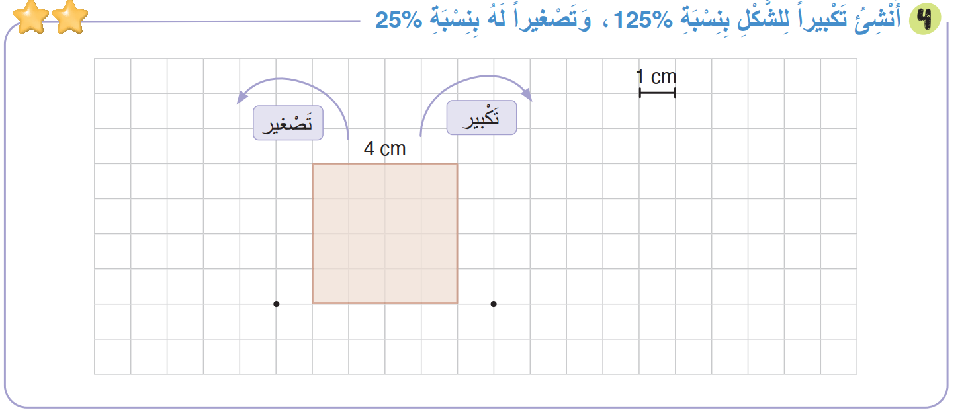
صححوا.
5 cm
1 cm

Slide 56
(ة)خاص بالأستاذ
اختتام الدرس
5

Slide 57
ننتقل لنشاط التناوب اللغوي:
عربية
Français

Slide 58
خذوا الألواح.

Slide 59
ما مقابل الكلمة باللغة الفرنسية؟ اكتبوا رمز الإجابة الصحيحة فقط على الألواح
ما مقابل كلمة "تصغير" باللغة الفرنسية؟
Réduction
A
Agrandissement
B
Construction
C
Coefficient
D

Slide 60
ارفعوا الألواح.

Slide 61
صححوا:
مقابل كلمة "تصغير" باللغة الفرنسية:
Réduction
A
Agrandissement
B
Construction
C
Coefficient
D

Slide 62
ما مقابل الكلمة باللغة الفرنسية؟ اكتبوا رمز الإجابة الصحيحة فقط على الألواح
ما مقابل كلمة "إنشاء" باللغة الفرنسية؟
Réduction
A
Agrandissement
B
Figure
C
Construction
D

Slide 63
ارفعوا الألواح.

Slide 64
صححوا.
مقابل كلمة "إنشاء" باللغة الفرنسية:
Réduction
A
Agrandissement
D
Figure
C
Construction
B

Slide 65
انتبهوا جيدا! أكملوا في المنزل الأنشطة التي لم نقم بإنجازها في الصفحتين 100 و 101.

Slide 66
إلى اللقاء. في الحصة القادمة، سنقوم بتصحيح الأنشطة المنجزة في المنزل.

Slide 67


بناء على إنجازات المتعلمين خلال الممارسة المستقلة

